Slide 1






海 亮 高 级 中 学
HAILIANG SENIOR HIGH SCHOOL
动态规划练习

Slide 2

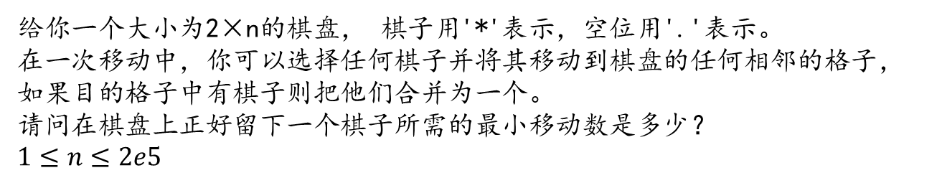
海 亮 高 级 中 学
1. Moving Chips
HAILIANG SENIOR HIGH SCHOOL
给你一个大小为2×n的棋盘， 棋子用'*'表示，空位用'.'表示。 在一次移动中，你可以选择任何棋子并将其移动到棋盘的任何相邻的格子，如果目的格子中有棋子则把他们合并为一个。
请问在棋盘上正好留下一个棋子所需的最小移动数是多少？
$1≤n≤2e5$

Slide 3
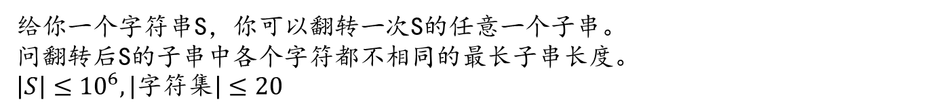
海 亮 高 级 中 学
2. Yet Another Substring Reverse
HAILIANG SENIOR HIGH SCHOOL
给你一个字符串S，你可以翻转一次S的任意一个子串。
问翻转后S的子串中各个字符都不相同的最长子串长度。
$\left|S\right|≤{10}^{6}, \left|字符集\right|≤20$

Slide 4
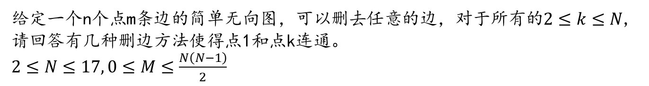
海 亮 高 级 中 学
3. Connectivity 2
HAILIANG SENIOR HIGH SCHOOL
给定一个n个点m条边的简单无向图，可以删去任意的边，对于所有的$2≤k≤N$,请回答有几种删边方法使得点1和点k连通。
$2≤N≤17, 0≤M≤\frac{N\left(N−1\right)}{2}$

Slide 5
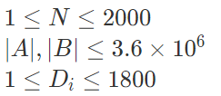
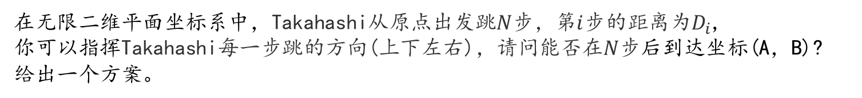
海 亮 高 级 中 学
4. Jumping sequence
HAILIANG SENIOR HIGH SCHOOL
在无限二维平面坐标系中，Takahashi从原点出发跳$N$步，第$i$步的距离为$D_{i}$,
你可以指挥Takahashi每一步跳的方向(上下左右)，请问能否在$N步$后到达坐标(A，B)?
给出一个方案。

Slide 6
海 亮 高 级 中 学
5. Strongest Takahashi
HAILIANG SENIOR HIGH SCHOOL
在n*n的网格图上，某些位置有障碍物，Takahashi可以进行多次清理，每次清理消除一个子正方形内的所有障碍，花费等价于正方形边长的体力。请问最少多少体力能清除所有障碍？
$n≤50$

Slide 7
海 亮 高 级 中 学
6. Vertex Deletion
HAILIANG SENIOR HIGH SCHOOL
给定一棵树，找出哪些点i满足：
删去点i和相邻的边，剩下的图的最大匹配数和原树的最大匹配数相等。
$n≤2e5$

Slide 8
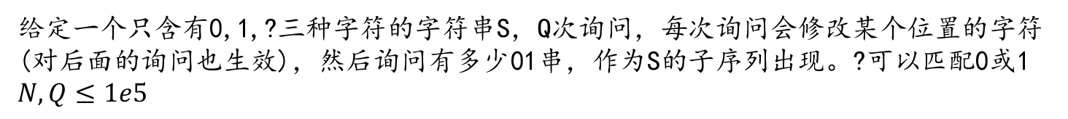
海 亮 高 级 中 学
7. 01? Queries
HAILIANG SENIOR HIGH SCHOOL
给定一个只含有0,1,?三种字符的字符串S，Q次询问，每次询问会修改某个位置的字符(对后面的询问也生效)，然后询问有多少01串，作为S的子序列出现。?可以匹配0或1
$N,Q≤1e5$

